Slide 1
Муниципальное казенное общеобразовательное учреждение «Степнохуторская средняя школа №32»
Праздники
в культуре народов России
Выполнила: Кузьменкова Т.Н.
Notes:
Выполнила: Кузьменкова Т.Н.

Slide 2
Праздник. Что это такое?
Праздники - это дни, которые с нетерпением ждут и взрослые и дети. Это время , когда принято вспоминать исторические события, обычаи и традиции, накрывать стол для близких и дарить подарки.
Благодаря праздникам возникают семейные традиции, появляются приятные воспоминания, коллективные фотографии, завязываются дружеские отношения.

Slide 3
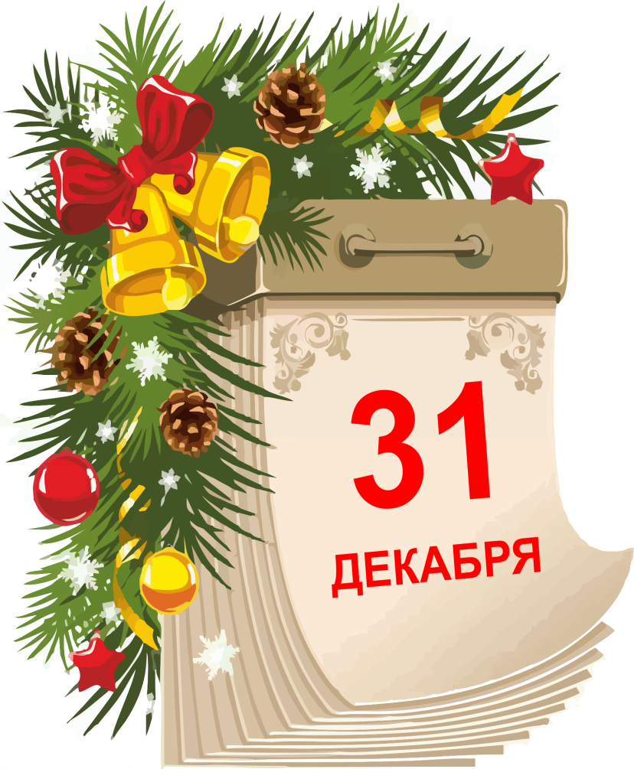
Виды праздников.
Государственные
Религиозные
Исторические
Народные
Профессиональные
Семейные

Slide 4
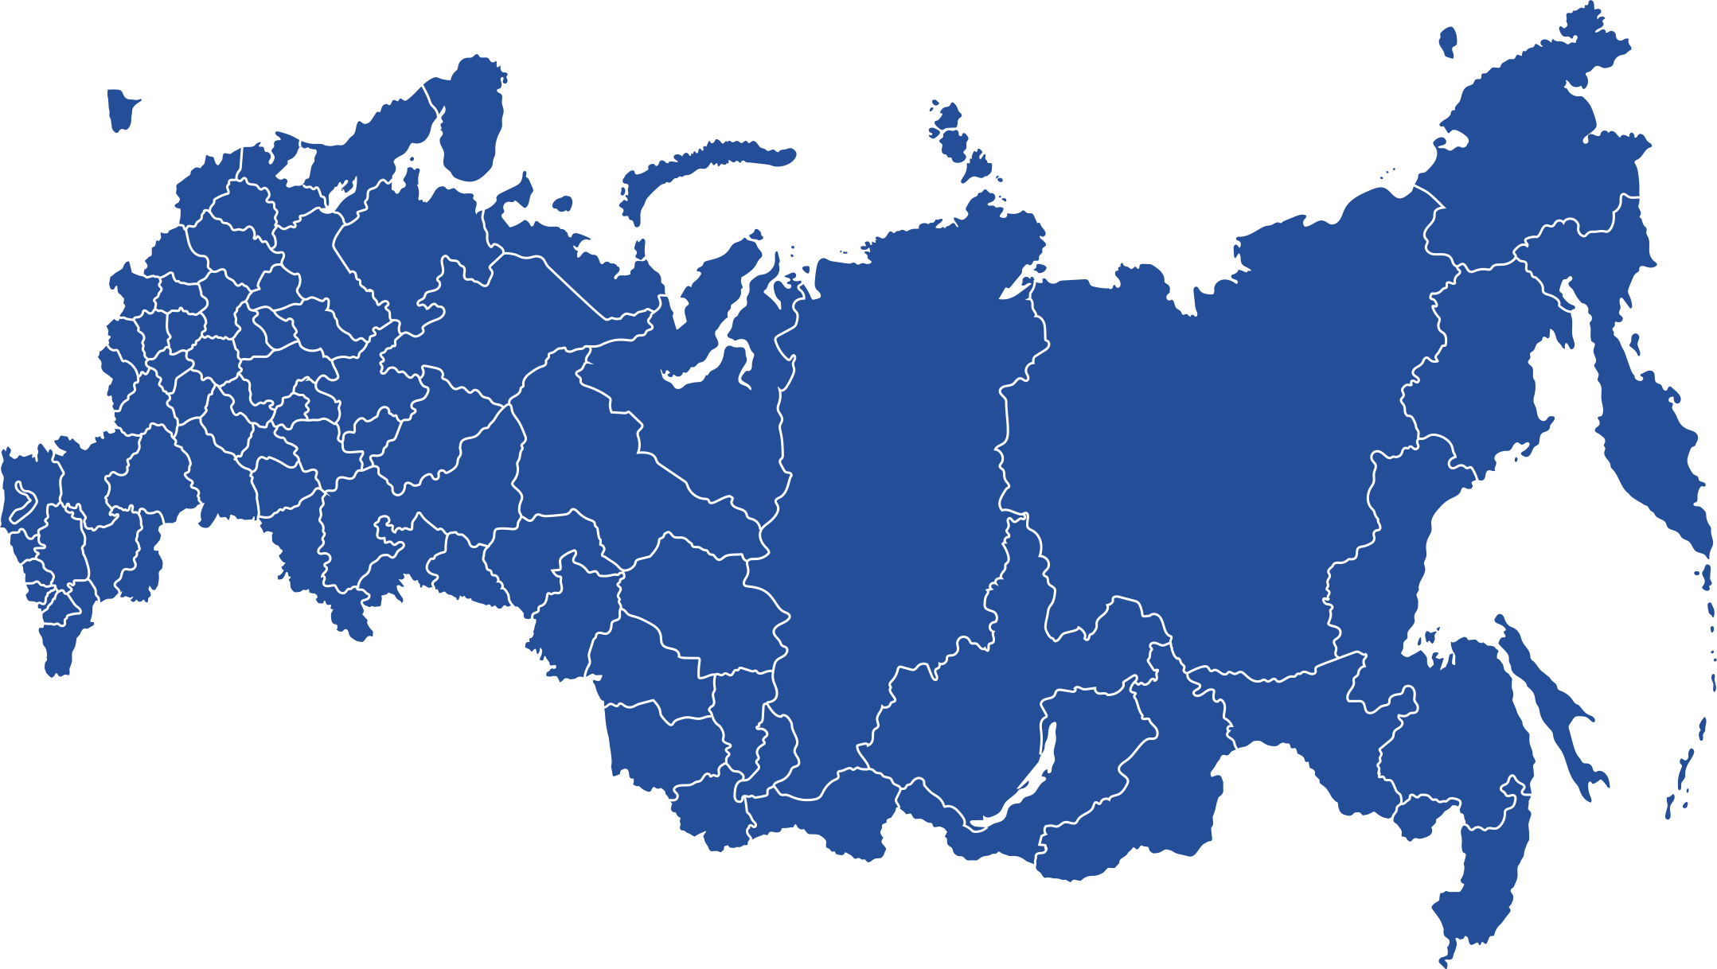
Р О С С И Я
Notes:
Р О С С И Я

Slide 5
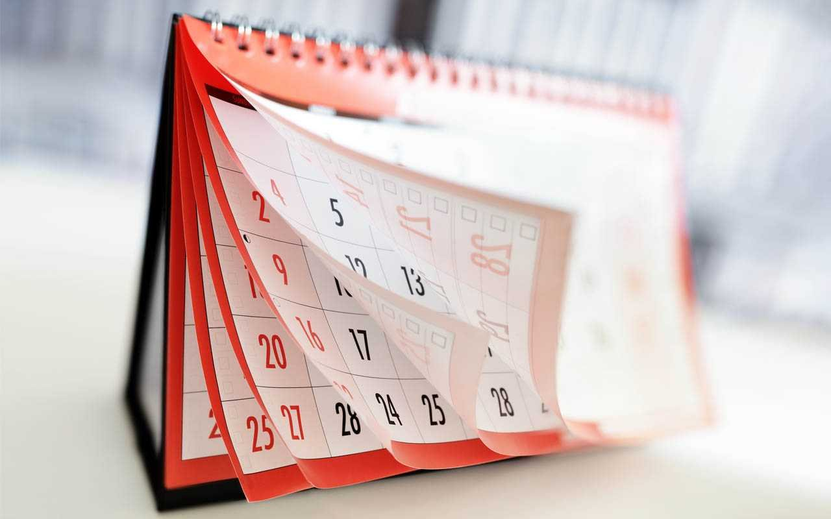
Праздничные традиции России.
Какие праздники
отмечаются в эти дни?
Самые важные для культуры народов России и российского государства праздники объявляются выходными днями.
1 января
7 января
23 февраля
8 марта
1 мая
9 мая
12 июня
4 ноября
Notes:
Праздничные традиции России.

Slide 6
Игра «Найди соответствия»
Традиция праздника | Наименование праздника
«разбивают горшки с завязанными глазами» | «День рождения»
«Исполняют колядки» | «Новый год»
«Дарят весенние цветы» | «Рождество»
«На торте встречаются цифры» | «Масленица»
«Этот дед приходит только один раз в год» | «Сабантуй»
«Ученики готовят праздничный концерт» | «8 Марта»
Какой из праздников относится к празднику народа России?
Notes:
Какой из праздников относится к празднику народа России?

Slide 7
В России проживает более 180 народов. У каждого существуют свои национальные праздники и обычаи.
Notes:
В России проживает более 180 народов

Slide 8
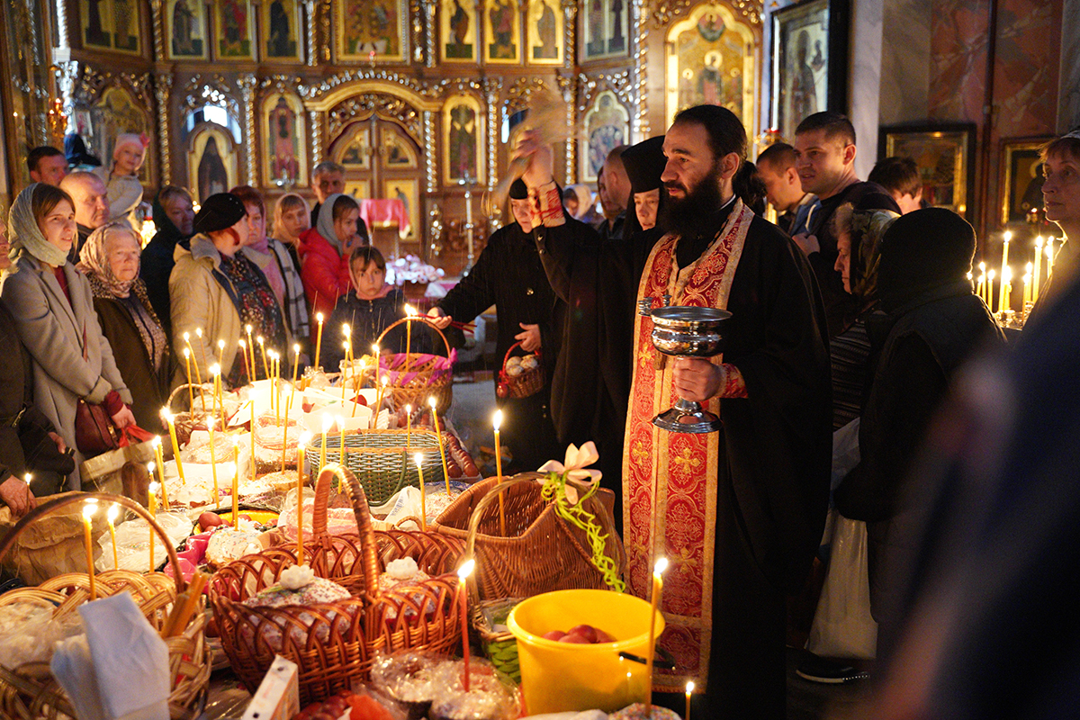
«Пасха Христова»
Notes:
«Пасха Христова»

Slide 9
«Пасха Христова»
Вернувшись из церкви ранним утром, люди христосоваются, приветствуя друг друга словами : “Христос Воскресе”, отвечая “Воистину Воскресе” и обмениваются крашенными яйцами. Крашенное яйцо – символ новой жизни, это символ праздника Пасхи. А в наши дни сохранился обычай на Пасху печь и святить куличи.
После вознесения на небо Иисуса Христа его ученики отправились по разным странам проповедовать его учение. Мария Магдалина, как и другие ученики ходила из страны в страну и всюду рассказывала про Иисуса Христа, про то, как Он воскрес из мёртвых и про то, чему Он учил людей.
Notes:
«Пасха Христова»

Slide 10
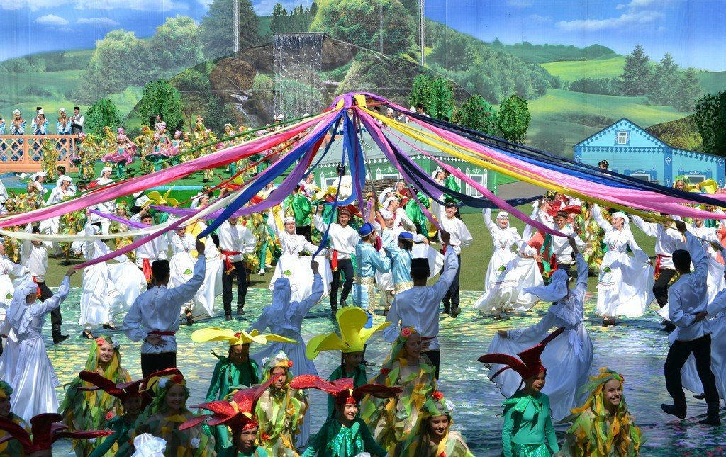
«Сабантуй»
Notes:
«Сабантуй»

Slide 11
«Сабантуй»
Это татарский и башкирский праздник успешного завершения весенне-полевых работ и будущего урожая, а также праздник плодородия и благополучия. Он основан на древнем обряде тюркских народов. Традиционно сабантуй проводили перед началом посевных работ, сейчас – после их окончания. На празднике звучат национальные песни и пляски, проводятся шуточные конкурсы и спортивные состязания.

Slide 12
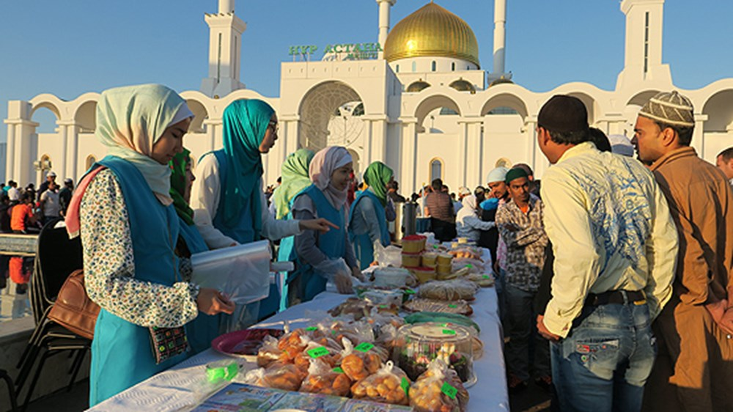
« Праздник Курбан – байрам»

Slide 13
« Праздник Курбан – байрам»
Согласно Корану, Архангел Джабраил явился к пророку Ибрахиму во сне и передал ему повеление от Аллаха принести в жертву единственного сына Исмаила. Его сын, знавший об этом, не сопротивлялся, так как был послушен отцу и Аллаху. Однако это оказалось испытанием от Аллаха, и, когда жертва была почти принесена, Аллах сделал так, чтобы нож не смог резать, и тогда ангел Джабраил дал пророку Ибрахиму в качестве замены барана. После чего пророк Ибрахим стал Другом Аллаха. В память об этом дне каждый мусульманин обязан принести жертву – курбан. Жертву приносят все мусульмане, имеющие на это средства. Сначала раздают угощение бедным и нуждающимся, а часть оставляют для праздничной трапезы дома. Торжества длятся 3-4 дня и включают специальную праздничную молитву, визиты к друзьям и посещение могил родственников. Праздник показывает милосердие, величие Аллаха, призывающего всех верующих исполнять его повеление каким бы трудным оно не было.

Slide 14
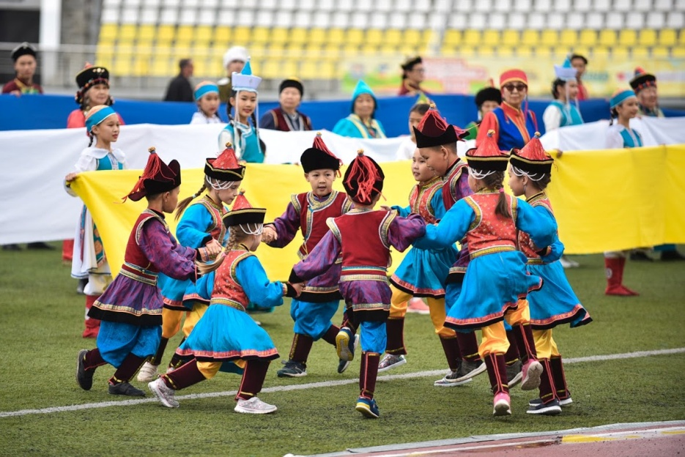
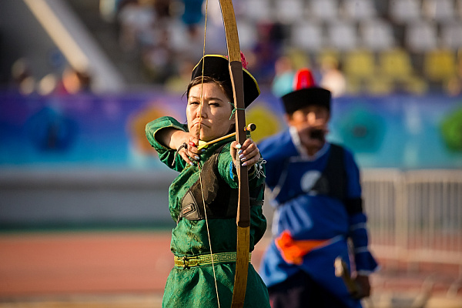
«Сурхарбан »

Slide 15
Сурхарбан
Бурятский летний праздник Сурхарбан включает в свою программу спортивные состязания в борьбе, стрельбе из лука и конных скачках. Это не просто спорт, а особые обрядовые игры, воспевающие пробуждение природы, приобщающие человека к силам окружающего мира и, одновременно, предполагающие попытки угодить божествам. То есть спортивные игры выступали своеобразным жертвоприношением – чествованием духов-хозяев.

Slide 16
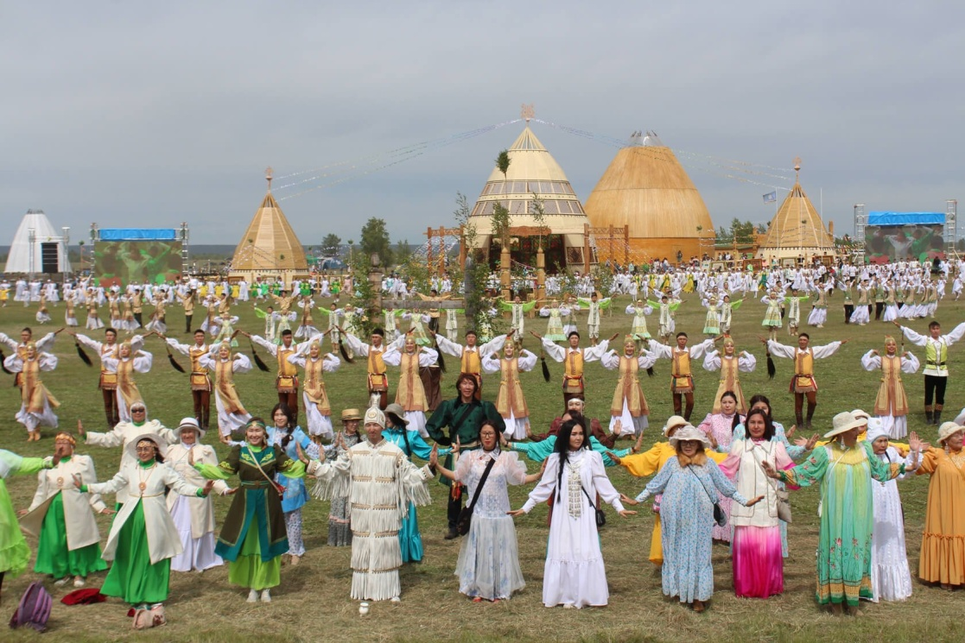
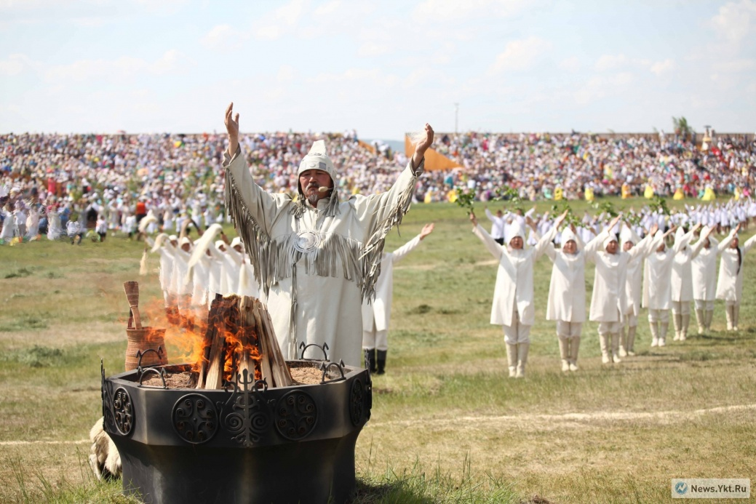
« Ысыах»

Slide 17
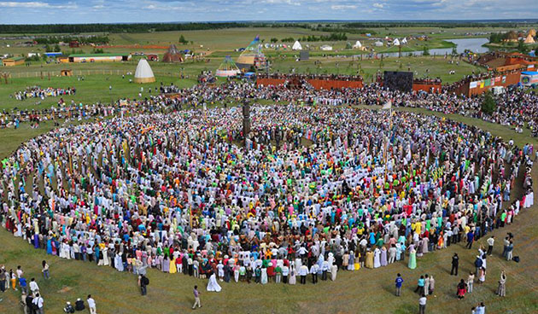
«Ысыах»
Этот праздник уходит корнями в такую древность, где не о было источников или сохранившихся свидетельств. День летнего солнцестояния, 22 июня, является главной датой Ысыаха. Его называют якутским Новым годом. Идеальным местом считается полянка, окружённая берёзам, и как говорят поверья якутов, отпугивает нечисть и злых духов. Важнейшим элемент праздника Ысыах — хоровод . Он выполнен в виде большого людского диска. Сотни участников хоровода танцуют, переминаясь с ноги на ногу, в неторопливом темпе. Якуты — люди неспешные и основательные.

Slide 18
«Гербер»
Notes:
«Гербер»

Slide 19
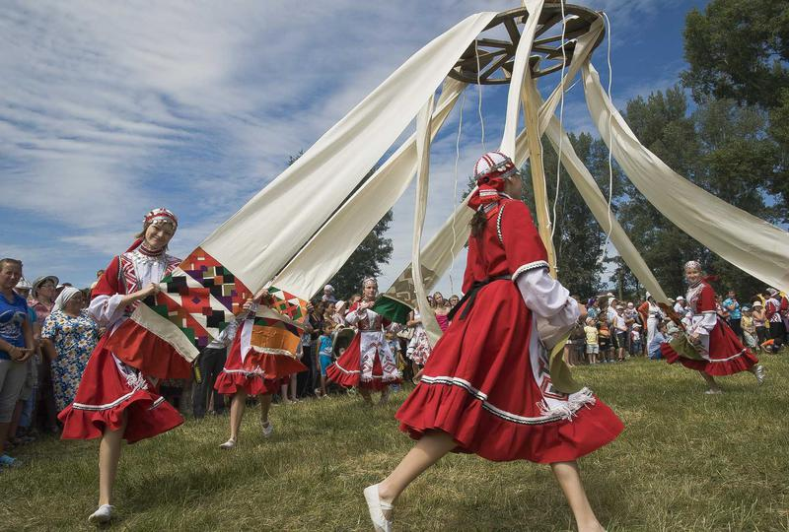
«Гербер»
Гербер — летний праздник удмуртов.
Он обозначает середину лета, совпадающую с летним солнцестоянием, и символизирует окончание весенних полевых работ, когда крестьянин получает естественную передышку перед началом сенокоса.

Slide 20
Почему важны праздники?
Каждый праздник – это память о важном событии, поддержание культурных традиций. Праздники символизируют общие ценности, сохраняют и передают их из поколения к поколению.
Праздники способствуют объединению людей, их дружбе и лучшему взаимопониманию.
Народные праздники – память культуры.

